Slide 1
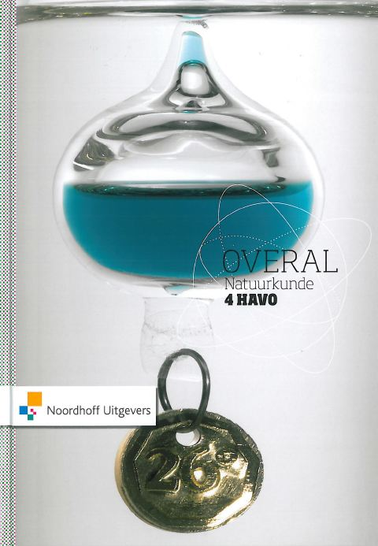
Natuurkunde Overal
Hoofdstuk 11:
Bouw van ons zonnestelsel
versie: oktober 2018

Slide 2
11.1 Bouw van ons zonnestelsel
Na deze paragraaf kun je:
het verschil tussen geocentrisch en heliocentrisch wereldbeeld uitleggen
een beschrijving geven van de bouw van het zonnestelsel
uitleggen hoe de baan van zon, maan en sterren er vanaf het aardoppervlak uitzien
de verschillende maanfasen verklaren
uitleggen bij welke positie van de zon, de maan en de aarde een zons- of een maansverduistering kan optreden en waarom verduisteringen vrij zeldzaam zijn
voorbeelden noemen van toepassingen van satellieten

Slide 3
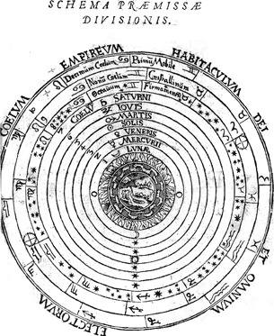
Geocentrisch wereldbeeld
Ptolemaeus (2de eeuw n. C)
Aarde in het midden
maan in de eerste cirkel
zon in de vierde cirkel

Slide 4
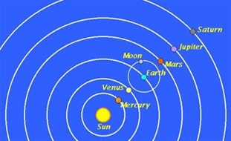
Copernicus
Zon in het midden (heliocentrisch)
planeten draaien in cirkels rond de zon
aarde draait om zijn as
katholieke kerk was er niet blij mee

Slide 5
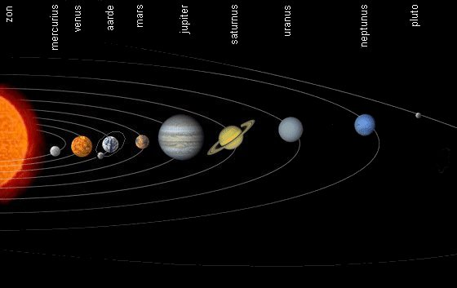
Nu
Zon in het midden
planeten draaien in ellipsvormige banen rond de zon
manen draaien rond de planeet
Zon is één van de vele sterren in het heelal

Slide 6
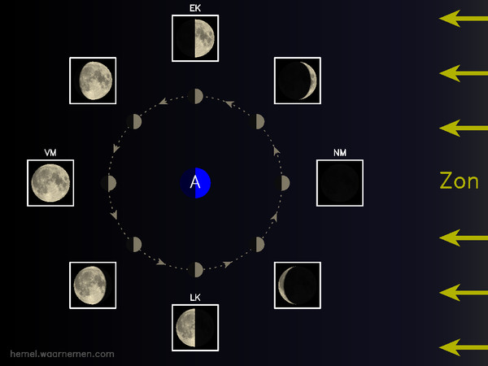
Schijngestalte
Aarde draait in één jaar rond de zon
Maan draait in 28 dagen rond de aarde
Aarde draait in één dag rond zijn as

Slide 7
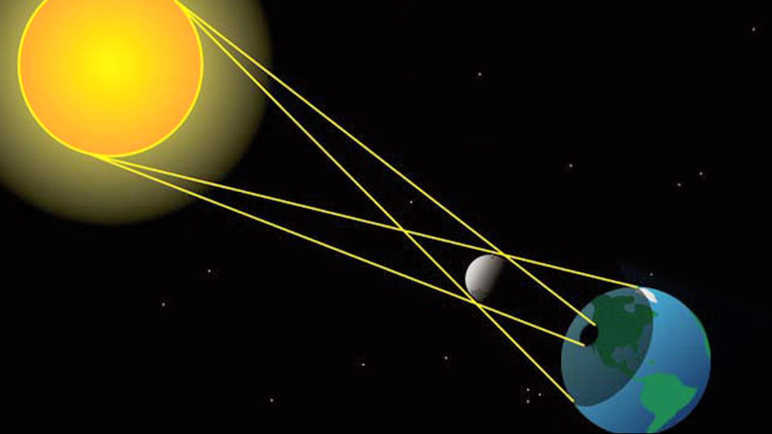
Zonsverduistering
zon, maan en aarde op één lijn
maan tussen zon en aarde
welke schijngestalte is dit?

Slide 9
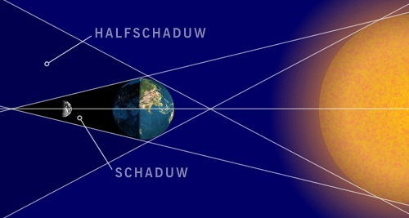
Maansverduistering
zon, aarde en maan op één lijn
aarde tussen maan en zon
welke schijngestalte is dit?

Slide 10
Huiswerk
Opgaven
Learnbeat 2.1
6, 8-10 13
14, 16-18

Slide 11
11.2 Gravitatie
Na deze paragraaf kun je:
berekeningen maken met de gravitatiekracht
uitleggen hoe de valversnelling aan het oppervlak afhangt van de massa en de straal van de planeet

Slide 12
Gravitatie
Zwaartekracht is kracht waarmee een planeet aan een voorwerp trekt:
F_{z} = m ∙ g met g = 9,81 m/s²
Geldt dit ook nog op 10 km hoogte, 1000 km, …. ? Wordt iemand op de maan aangetrokken door de aarde?
Nee, g hangt van de hoogte. De maan wordt wel aangetrokken door de aarde maar veel minder sterk dan je volgens de formule F_{z} = mg zou verwachten

Slide 13
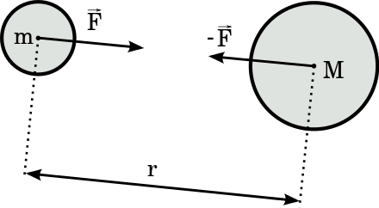
Algemene gravitatiewet
Volgens Newton geldt voor de aantrekkingskracht tussen 2 voorwerpen:
$$F_{g}=G⋅\frac{m⋅M}{r^{2}}$$
m, M massa’s van de voorwerpen
r afstand tussen zwaartepunten van de voorwerpen
G gravitatie constante = 6,67384 x 10⁻¹¹ Nm² / kg²

Slide 14
Oefenen
Bereken de aantrekkingskracht tussen 2 mensen A en B (A weegt 60 kg en B weegt 80 kg) op een afstand van 5 m van elkaar
Welke kracht is groter? De kracht van A op B of andersom.
$$F_{g}=G⋅\frac{m⋅M}{r^{2}}$$
G gravitatie constante = 6,67384 x 10⁻¹¹ Nm² / kg²

Slide 15
Voorbeeld: bereken de massa van de aarde
Dichtbij het oppervlak geldt: F_{z} = F_{g}
$$F_{z}= F_{g}→ m⋅g=G⋅\frac{m⋅M}{r^{2}}$$
$$M=\frac{g⋅r^{2}}{G}=\frac{9,81⋅{\left(6,371×{10}^{6}\right)}^{2}}{6,67384×{10}^{−11}}=5,97×{10}^{24} kg$$
Let goed op het verschil tussen g en G

Slide 16
Huiswerk
Learnbeat 11.2
opgaven 20-24
opgaven 26-28

Slide 17
11.3 Hemelmechanica
Na deze paragraaf kun je:
berekeningen maken met de gravitatiekracht
uitleggen hoe de banen van planeten om de zon en van de maan en satellieten om de aarde eruitzien
de gravitatiewet toepassen in situaties dat je een planeetbaan als cirkelbaan mag beschouwen
de eigenschappen van een ellipsbaan en een geostationaire baan noemen

Slide 18
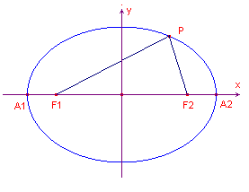
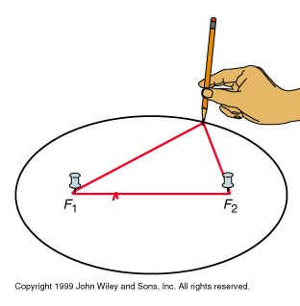
Ellips
Een ellips heeft 2 brandpunten F₁ en F₂
Voor een punt P op een ellips geldt dat PF₁ + PF₂ = constant
halve lange-as: a = A₁A₂/2
halve korte-as: b
Als F₁ en F₂ samenvallen dan wordt het een cirkel

Slide 19
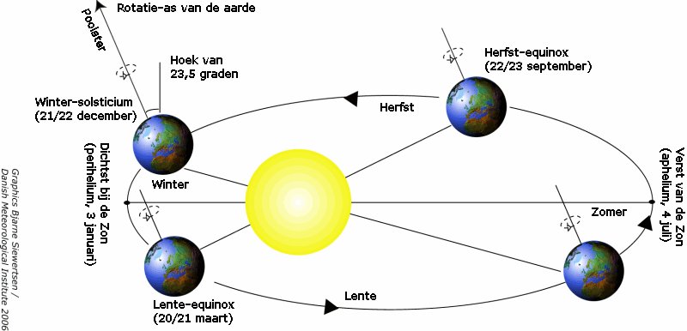
Hemelmechanica
Kepler (1571-1630)
Planeten bewegen in ellipsen; de zon staat in één van de brandpunten
Baansnelheid neemt toe als de planeet de zon nadert
Planeten die verder weg staan hebben een grotere omloopstijd: a³ ∼ T² (staat verkeerd op blz. 150)

Slide 20
Cirkelbaan
Ellipsbanen zijn voor ons te lastig om aan te rekenen
Veel planeetbanen kun je benaderen met een cirkelbaan
eenparige cirkelbeweging = cirkelbaan met constante snelheid
Nettokracht is naar het middelpunt gericht = middelpuntzoekende kracht F_{MPZ} (= gevolg van andere krachten)
Ander woord voor F_{MPZ} is centripetale kracht F_{c}

Slide 21
Formules
omloopstijd/frequentie:
snelheid:
kracht:
versnelling: $a_{MPZ}=\frac{v^{2}}{r}$

Slide 22
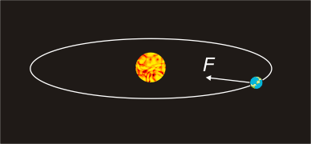
Voorbeeld: planeten
banen van planeten en satellieten
er werkt maar één kracht: zwaartekracht
veraf:
$$F_{g}=G\frac{m_{Z}m_{A}}{r^{2}}$$
combineren met F_{MPZ} geeft:
$$\frac{m_{A}v^{2}}{r}=G\frac{m_{Z}m_{A}}{r^{2}} → v^{2}=G\frac{m_{Z}}{r}$$

Slide 23
Kepler
$$v^{2}=\frac{{G⋅m}_{Z}}{r} combineren met v=\frac{2πr }{T}$$
$${\left(\frac{2πr}{T}\right)}^{2}=\frac{{G⋅m}_{Z}}{r} → \frac{4π^{2}r^{2}}{T^{2}}=\frac{{G⋅m}_{Z}}{r} → T^{2}=\frac{4π^{2}}{G⋅m_{Z}}⋅r^{3}$$
dit klopt met de bewering van Kepler: T² ∼ r³

Slide 24
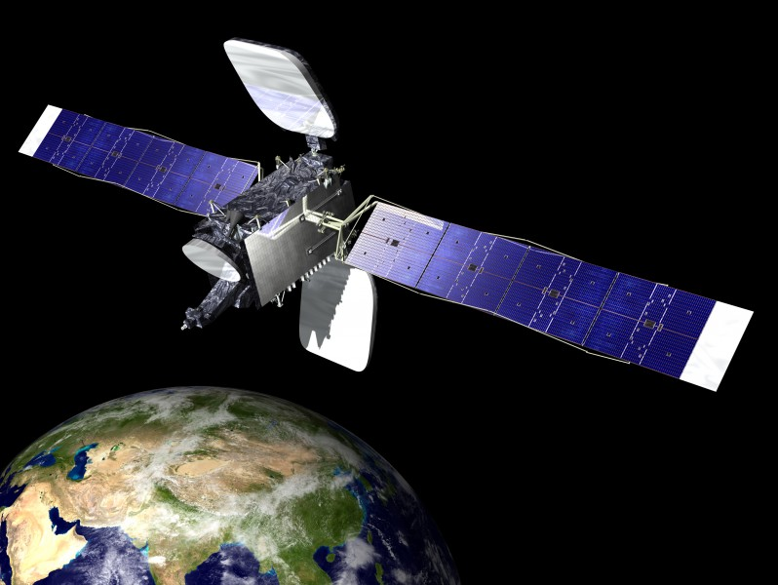
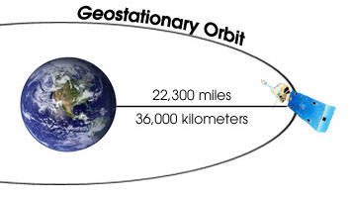
Satellieten
Voor satellieten die rond de aarde draaien gelden dezelfde wetten
Geostationaire satelliet:
draaien met de aarde mee
staan boven de evenaar
omloopstijd is 24 h

Slide 25
Huiswerk
learnbeat 11.3
opgaven 30, 32, 33, 35, 36
opgaven 37-40

Slide 26
11.4 Waarnemen in het heelal
Na deze paragraaf kun je:
aangeven welke golflengtegebieden de aardse atmosfeer doorlaat
beschrijven welke informatie je kunt krijgen uit het spectrum van een ster
beschrijven wat temperatuurstraling is
stralingskromme interpreteren en het verband leggen tussen de kleur en temperatuur van een ster
berekeningen maken met de wet van Wien
voorbeelden noemen van astronomisch onderzoek in het niet zichtbare deel van het em-spectrum
voorbeelden noemen van astronomisch onderzoek met satellieten
voordelen en toepassingen van telescopen in het ruimteonderzoek noemen

Slide 27
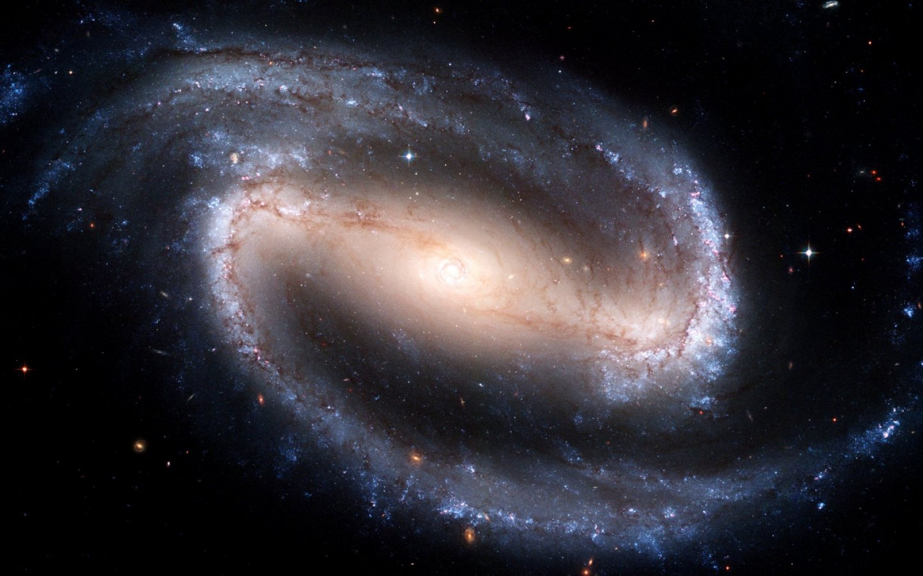
Sterrenlicht
Licht verplaatst zicht met de lichtsnelheid c.
c = 299792458 m/s (Binas tabel 7)
golflengte λ (spreek uit lambda) is de afstand die in golf in één trillingstijd aflegt:
$$λ=v⋅T=\frac{v}{f}$$

Slide 28
Gloeilamp
van rood gloeiend naar witheet
https://www.youtube.com/watch?v=YnMP1Uj2nz0

Slide 29
Wet van Wien
In het filmpje zag je dat de kleur van licht afhangt van de temperatuur
lage temperatuur → oranje licht
hoge temperatuur → witter licht (meer blauw) en meer licht
Hetzelfde geldt ook voor sterren

Slide 30
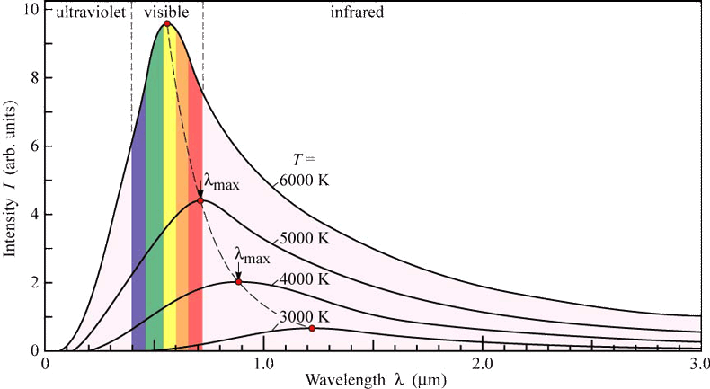
Er geldt: λ_{top} · T = k_{w}
met k_{w} de constante van Wien: 2,8978 x 10⁻³ mK

Slide 31
Voorbeeld
De oppervlakte temperatuur van de zon is 5780 K
Bereken de golflengte die het meest voorkomt in zonlicht
uitwerking:
λ_{top} · T = k_{w} of
λ_{top} = k_{w} / T = 2,8978 x 10⁻³ / 5780 = 500 nm

Slide 32
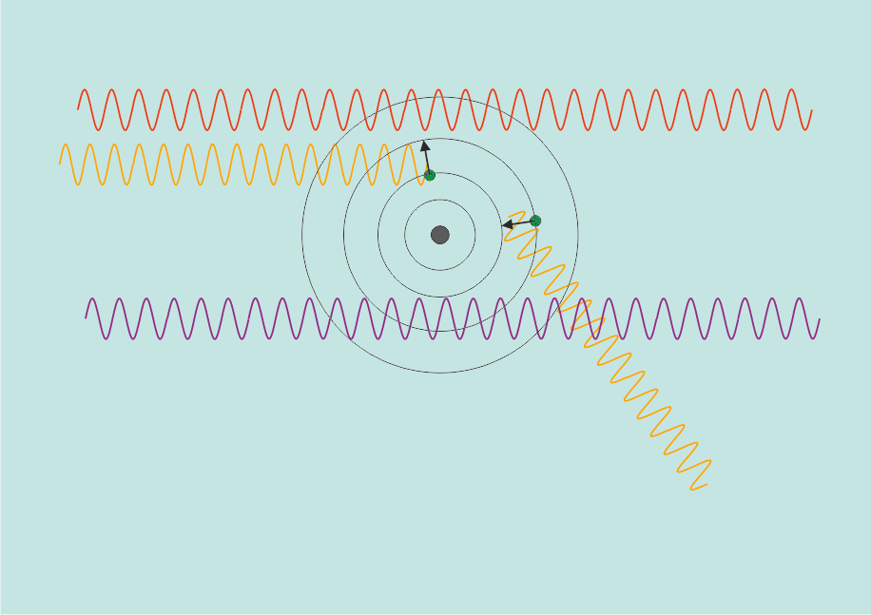
Spectrum van de zon
Sommige kleuren ontbreken, dit zie je terug als zwarte lijnen = fraunhoferlijnen
Atomen kunnen hele specifieke golflengtes absorberen. Een elektron gaat dan naar een hogere baan
Lijnen zijn specifiek voor bepaalde atomen

Slide 33
Huiswerk
learnbeat 11.4
opgave 45, 46, 48-50
opgave 51-54, 56

Slide 34
11.5 Bouw van het heelal
Na deze paragraaf kun je:
de drie belangrijkste structuren in het heelal noemen en beschrijven
de eenheden AE en lj omrekenen naar m
berekeningen uitvoeren met de lichtsnelheid
resultaten uit de spectroscopie noemen die het uitdijend heelalmodel ondersteunen

Slide 35
Bouw van het heelal
andere eenheden voor afstand:
1 AE = afstand van aarde tot de zon = 1,495 98 x 10¹¹ m
1 lichtjaar = afstand die licht in één jaar aflegt = 9,46 x 10¹⁵ m
zonnestelsel → sterrenstelsels (b.v. Melkweg) → cluster → supercluster

Slide 36
Dopplereffect
De toon is hoger is als de geluidsbron naar je toekomt en lager als hij van je weggaat.

Slide 37
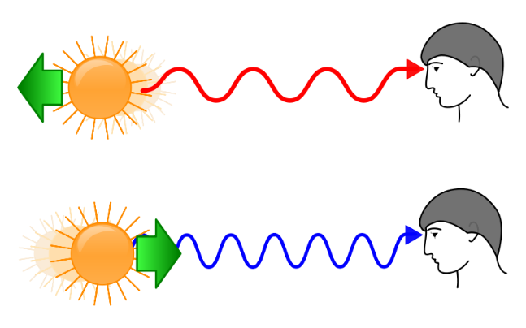
Roodverschuiving
Het doppler-effect werkt ook met licht
In een uitdijend heelal bewegen de meeste sterren van ons vandaan
De frequentie van het licht wordt dan lager
Lagere frequentie → grotere golflengte
Grotere golflengte → roder licht
Met behulp van fraunhofer lijnen en het dopplereffect kun je de snelheid van sterren bepalen

Slide 38
Een voorbeeld

Slide 39
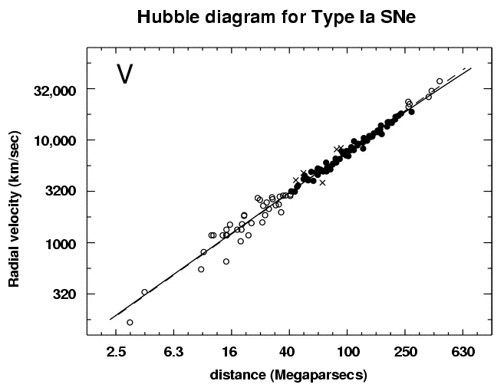
wet van Hubble
sterren die verder weg staan bewegen sneller:
$$v=H_{0}⋅r$$
met
H₀ = Hubbleconstante = 2,28 x 10⁻¹⁸ s⁻¹
Er was dus een tijdstip waarop alle sterren op dezelfde plek waren: Big Bang
Voor de ouderdom van het heelal geldt (v = constant):
$$t=\frac{r}{v}=\frac{1}{H_{0}}=13,9⋅{10}^{9} jr$$

Slide 40
Huiswerk
learnbeat 11.5
maken opgaven 60, 63-65,
maken opgaven 67-69, 71

